Slide 1
EGW Admin_시스템 정보
Ver : 0.5
작성일 : 2017.09.19
작성자 : 정규용

Slide 2
Archive
작성일 | 메뉴명1 | 메뉴명2 | 내용 | 화면ID
2017-07-30 |  |  | 최초 작성
2017-08-14 | 시스템 디스크 현황 | 웹메일, 웹폴더 | 신규 메뉴 추가
2017-09-06 | 라이선스 정보 |  | 라이선스 파일 업데이트 방식 수정 | CA
 | 시스템 디스크 현황 | 웹메일 | 현재 사용량, 남은 용량 정보만 출력되도록 수정 (디렉토리별 사용현황 정보 삭제) | CE1
2017-09-18 | 라이선스 정보 |  | 라이선스 등로 파일 및 변경 버튼 수정 | CA
2017-09-19 | 시스템 디스크 현황 | 웹메일, 웹폴더 | 레이블 수정 웹메일 마운트 경로 추가 | CE1, CE2

Slide 3
Location
시스템 정보
 | 라이선스 정보
 | 공지사항 팝업 메시지
 | 액션 로그
 |  | 로그인
 |  | 게시판
 |  | 결재
 |  | 권한
 |  | 업무넷
 |  | 스퀘어 플러스
 | 시스템 디스크 현황
 |  | 웹메일
 |  | 웹폴더
메뉴 이동
메뉴 추가

Slide 4
라이선스 정보
시스템 정보 > 라이선스 정보
CA
라이선스 정보
DESCRIPTION
1 | 파일 찾기 전 버튼 비활성화 파일 찾기 시 버튼 활성화 버튼 클릭시, 현재 화면에 미리보기 화면이 출력
2 | 변경 클릭시, 업데이트 처리 취소 클릭시, 이전 화면으로 되돌아가기
라이선스 정보 | 운영 서버
회사명 | 핸디소프트
제품 이름 | HANDY GROUPWARE
버전 | 8.3.6.05
유효IP | 111,111,111,111
현재IP | 111,111,111,111
유효 사용 기간 | 2020-08-04
유효 사용자 수 | unlimited
등록된 사용자 수 | 999
현재 버전 비정식 사용자 | 99
라이선스 파일
1
파일 찾기
파일 검사
파일검사
취소
2
저장

Slide 5
Location
시스템 정보
 | 라이선스 정보
 | 시스템 디스크 현황
 |  | 웹메일
 |  | 웹폴더

Slide 6
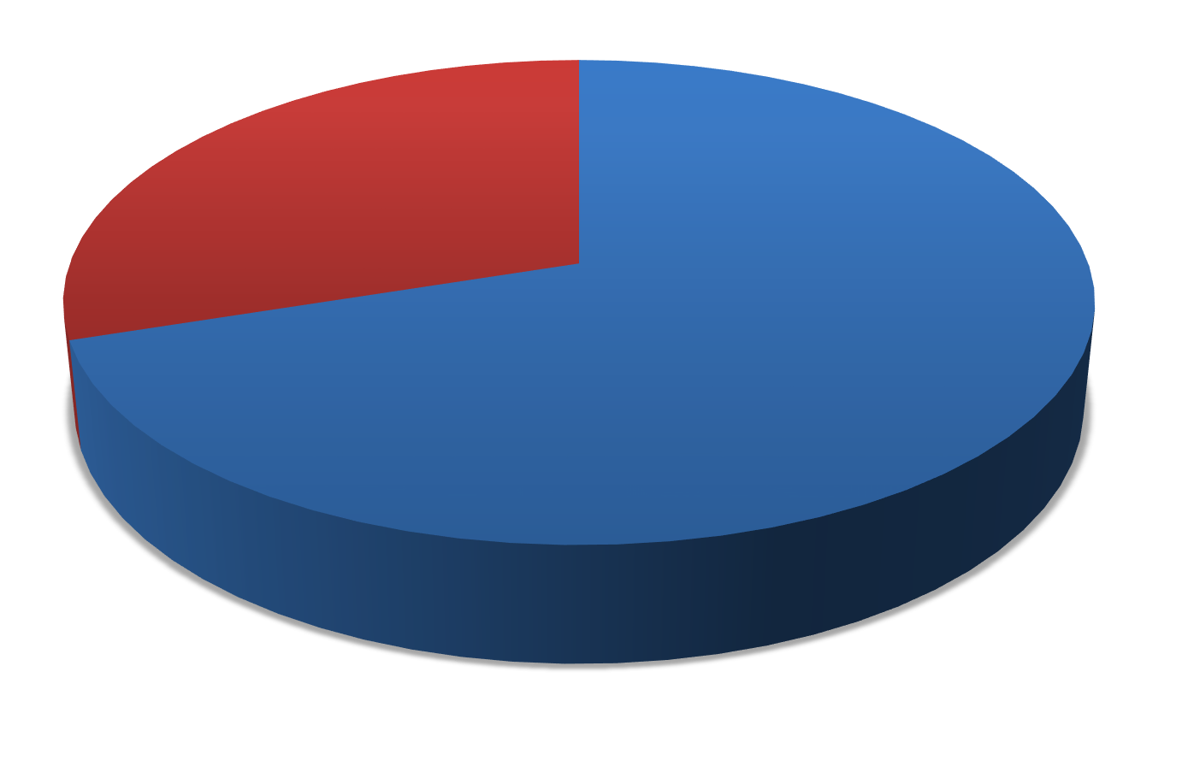
웹메일
시스템 정보 > 시스템 디스크 현황 > 웹메일
CE1
시스템 디스크 현황
DESCRIPTION
1 | as-is ‘메일 > 통계보기 > 시스템 디스크 현황’ 을 도표화
2 | 전체 할당된 용량 정보
3 | 사용중인 용량 대비 남은 용량 정보 출력
1
웹메일
웹폴더
웹메일 사용 현황
DOWNLOAD
2
웹메일 용량 : 3.58TB
3
남은 용량
1GB
현재 사용중인 용량
2.58GB
2.69TB
마운트 경로 : /home
추가
수정

Slide 7
웹폴더
시스템 정보 > 시스템 디스크 현황 > 웹폴더
CE2
웹폴더
DESCRIPTION
1 | as-is ‘웹폴더 > 통계보기 > 시스템 디스크 현황’ 을 도표화
2 | 전체 할당된 용량 정보
3 | 전체 할당 용량 대비 사용량 및 남은 용량 정보를 그래프
웹메일
웹폴더
웹폴더 사용 현황
DOWNLOAD
2
웹폴더 용량 : 3.58TB
3
남은 용량
1GB
현재 사용중인 용량
2.58GB
2.69TB
1.8 TB
마운트 경로 : /home/handy83/hip/data/cloudfolder
수정

